Slide 1
Acierto404
Samuel Macías y Jose María Rubio

Slide 2
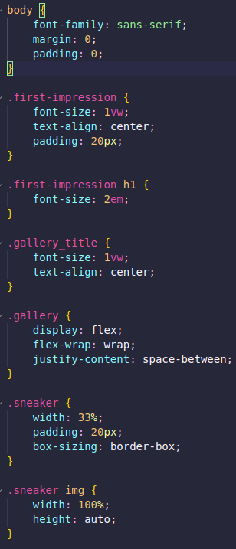
CSS I: Home

Slide 3
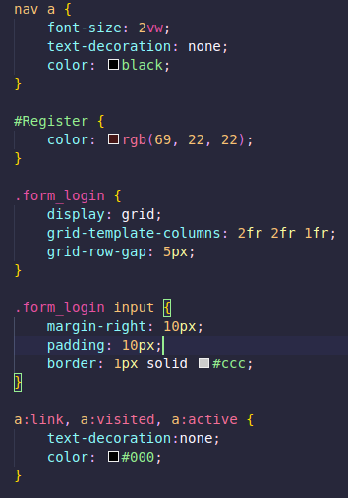
CSS II: Header-Login

Slide 4
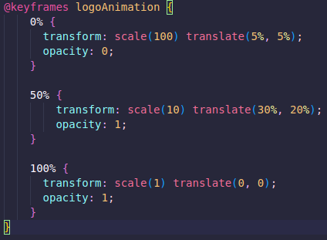
CSS III: Logo Animation

Slide 5
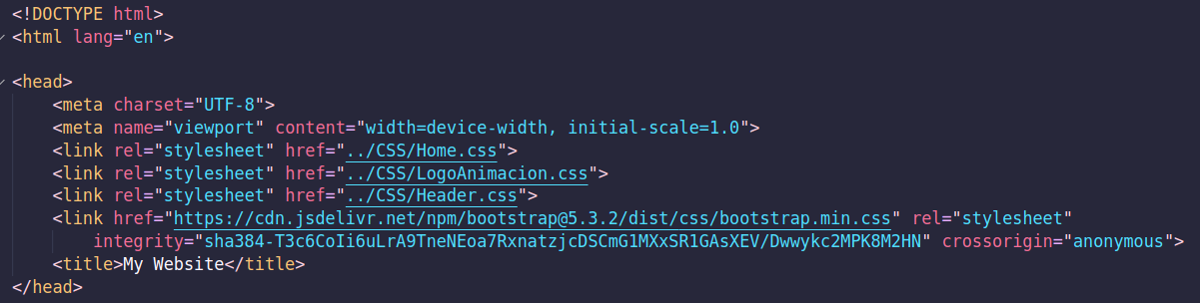
HTML I: Head

Slide 6
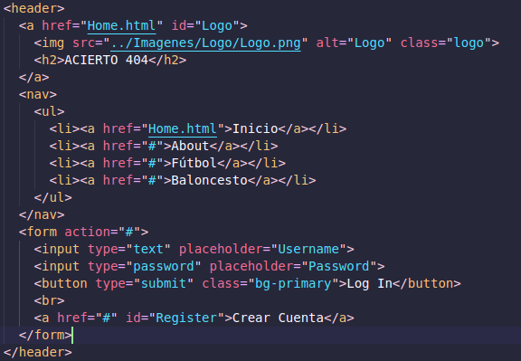
HTML II: Header

Slide 7
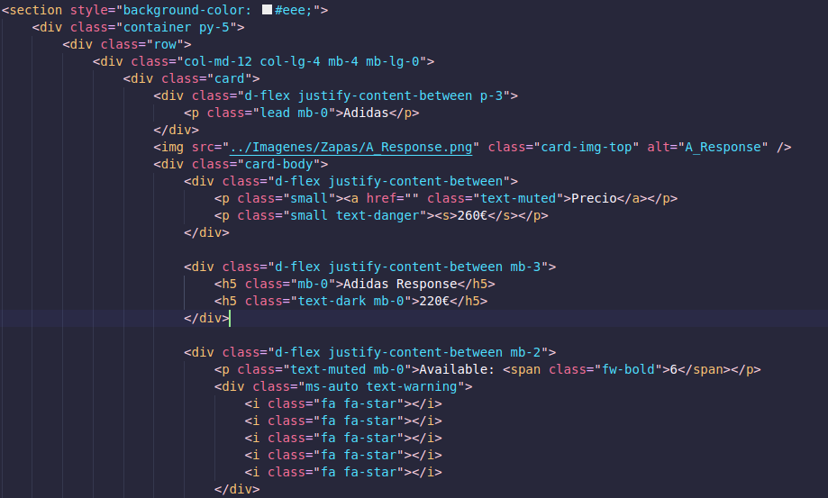
HTML III: Home

Slide 8
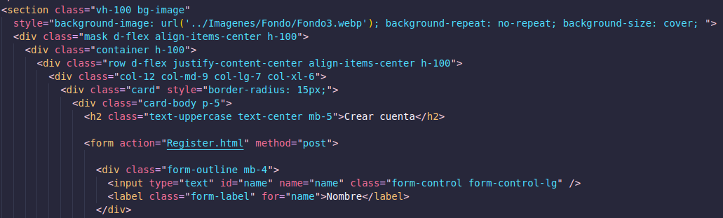
HTML IV: Register

Slide 9
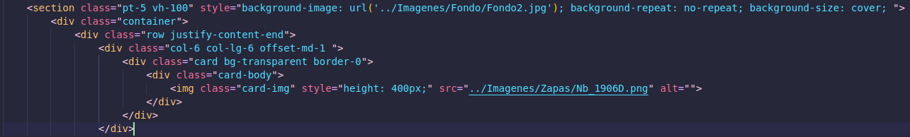
HTML V: Producto I

Slide 10
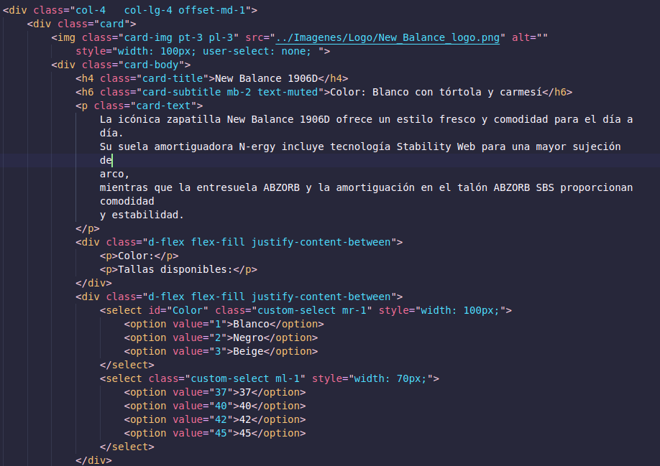
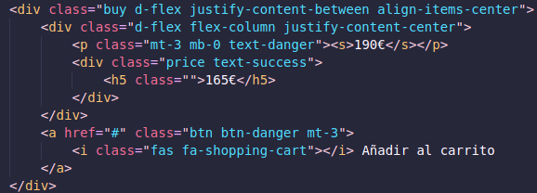
HTML V: Producto II

Slide 11
Visual I: Header

Slide 12
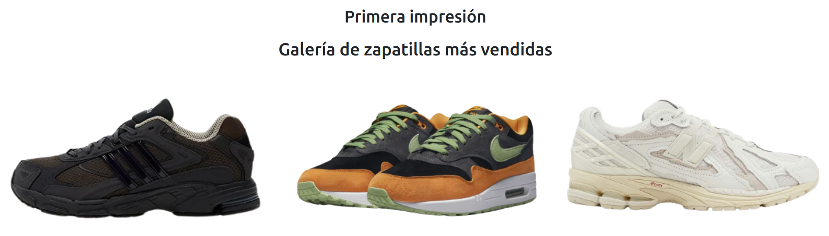
Visual II: Home

Slide 13
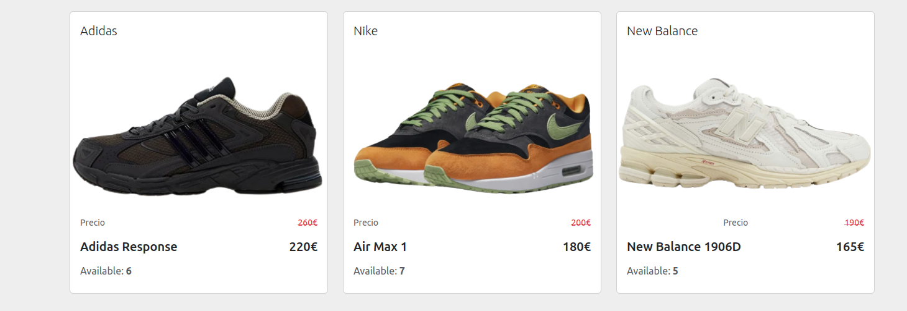
Visual II: Home

Slide 14
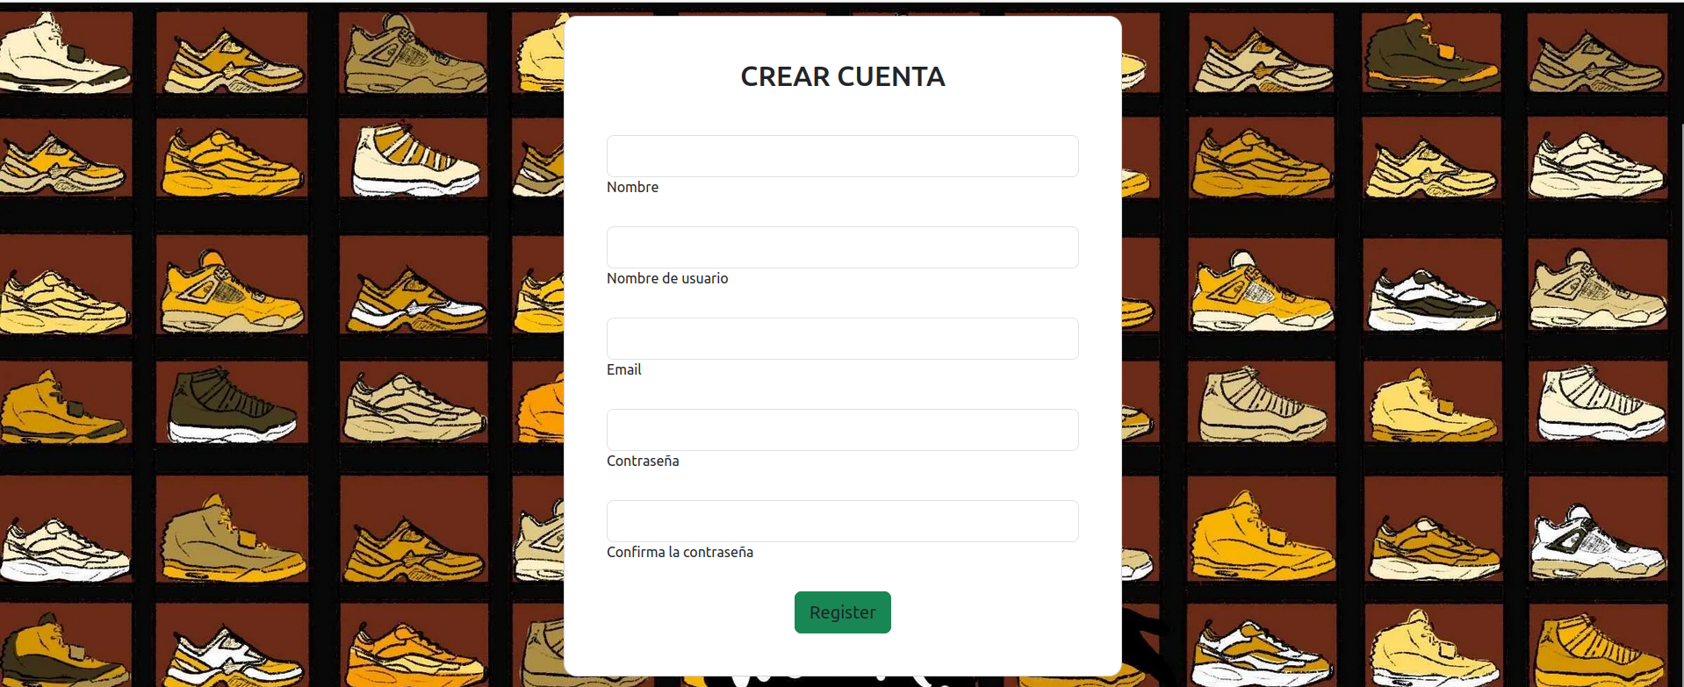
Visual III: Register

Slide 15
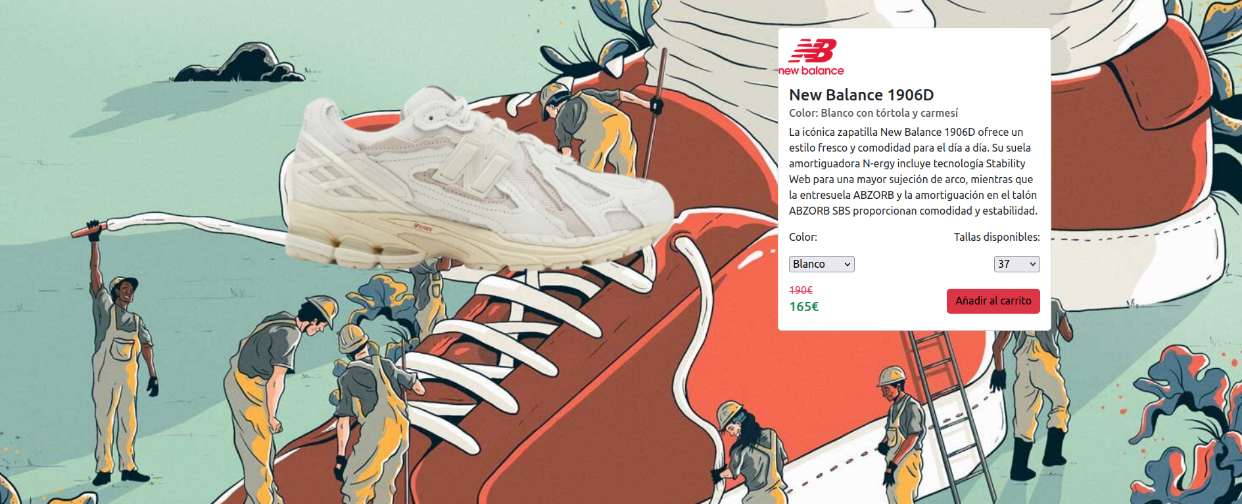
Visual IV: Producto

Slide 16
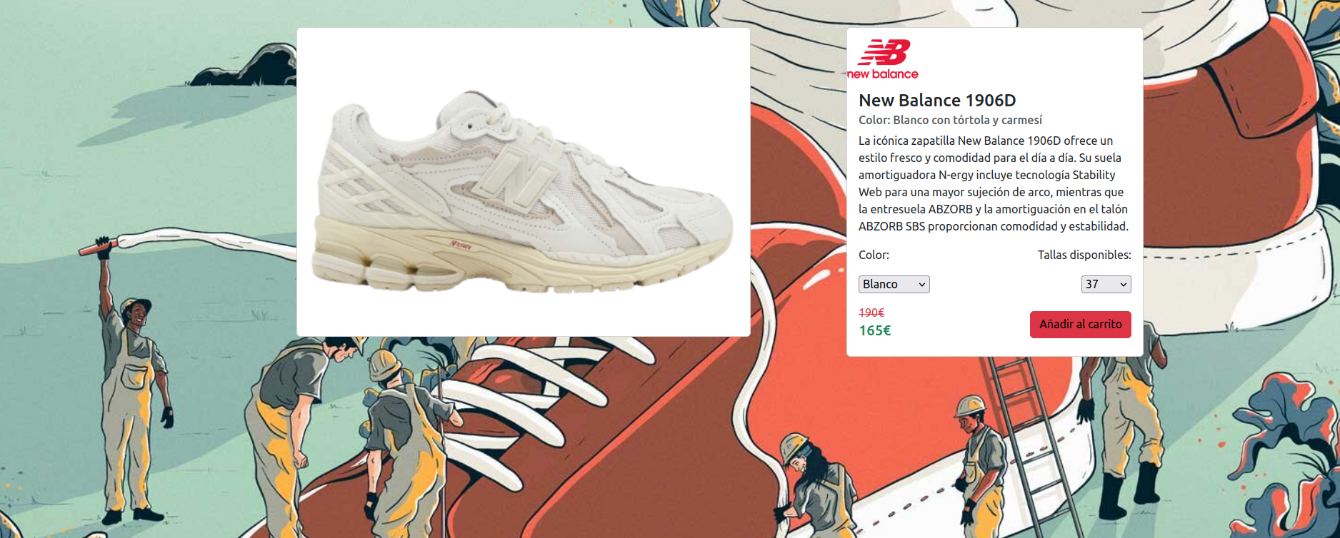
Visual IV: Producto

Slide 17
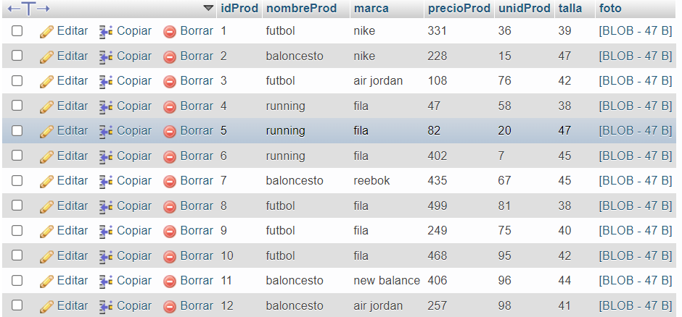
Base de Datos I: Tablas I: Producto

Slide 18
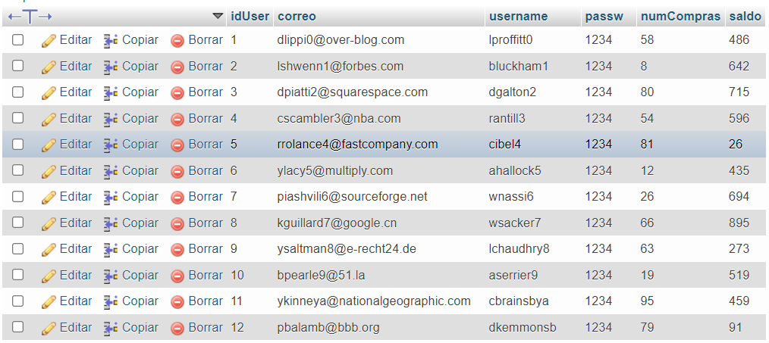
Base de Datos I: Tablas II: Usuario

Slide 19
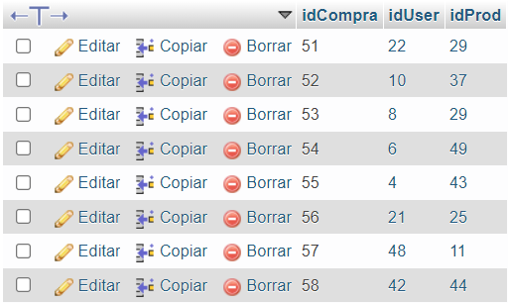
Base de Datos I: Tablas III: Compra

Slide 20
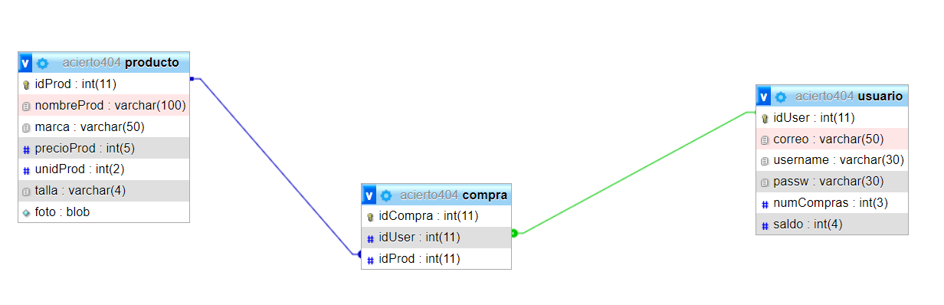
Base de Datos II: Modelo de BBDD

Slide 21
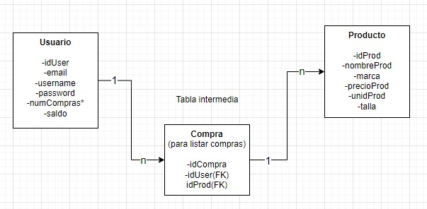
Base de Datos III: Estructura inicial

Slide 22

Comunicación:

Slide 23
Acierto404 | FIN
Samuel Macías y Jose María Rubio

